Slide 1
Mauzolej Gale Placidije, Ravena
https://www.khanacademy.org/humanities/medieval-world/early-christian1/v/the-mausoleum-of-galla-placidia-ravenna

Slide 2
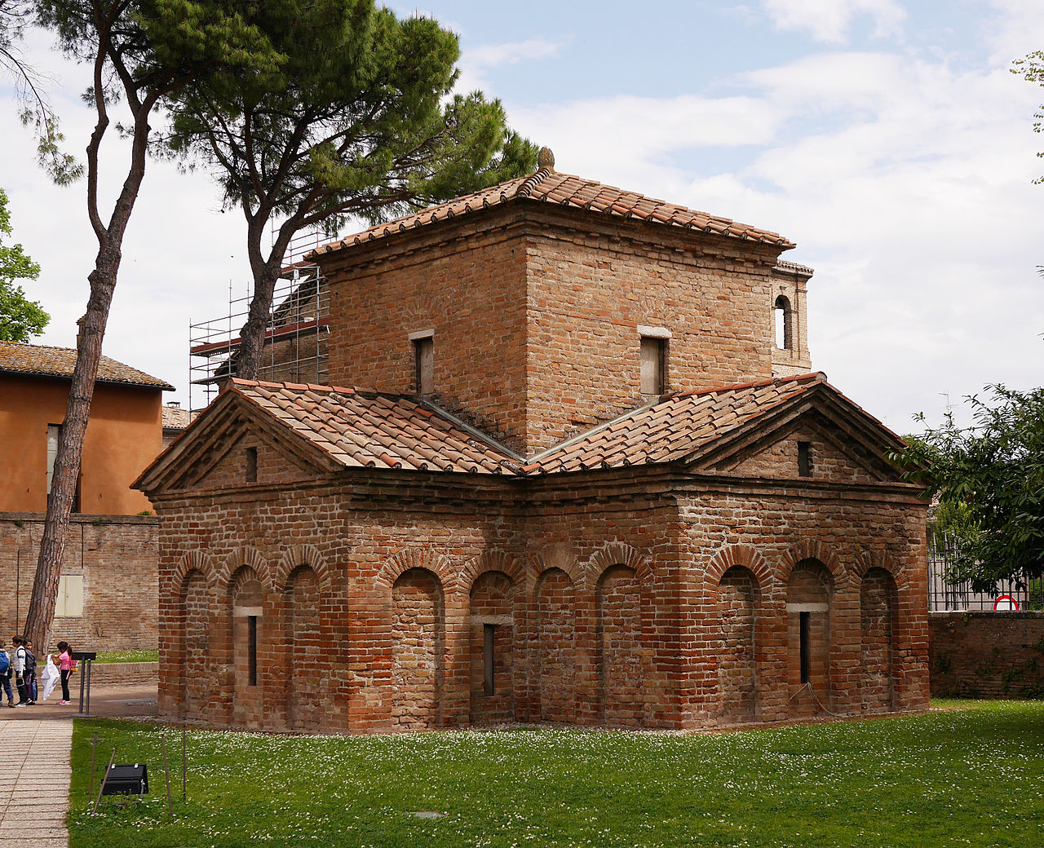
Mauzolej Gale Placidije, 425-450. godine

Slide 3
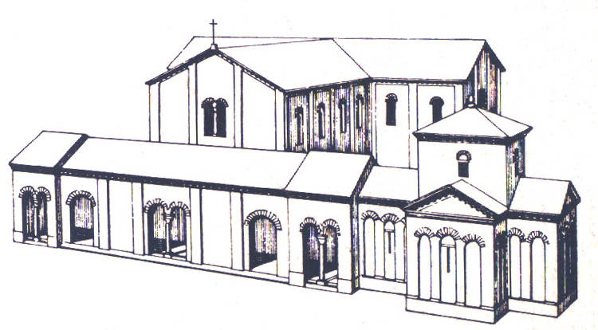
Mauzolej uz crkvu Svetog Krsta (Santa Croce), Ravena

Slide 4
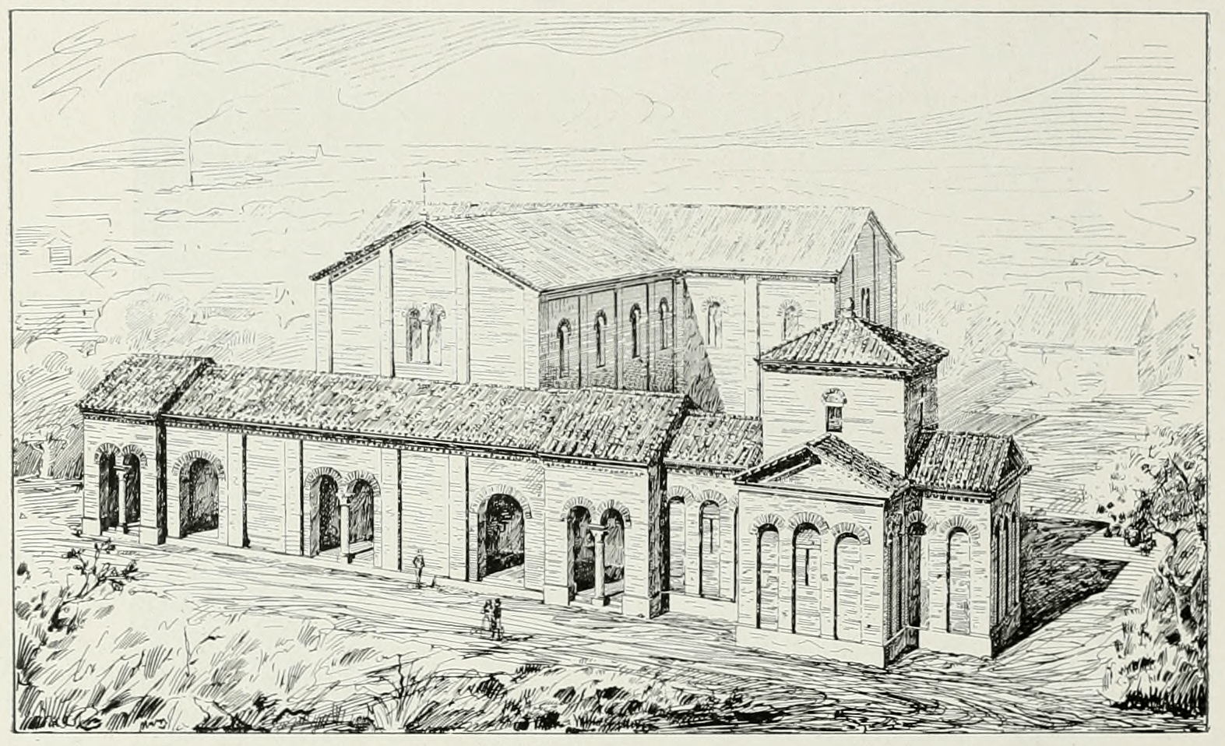
Mauzolej uz crkvu Svetog Krsta (Santa Croce), Ravena

Slide 5
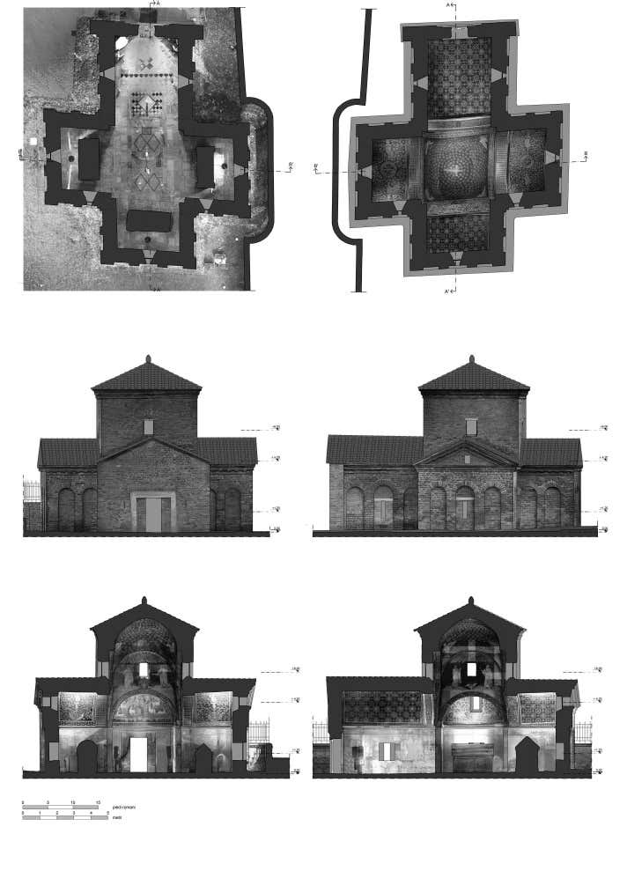
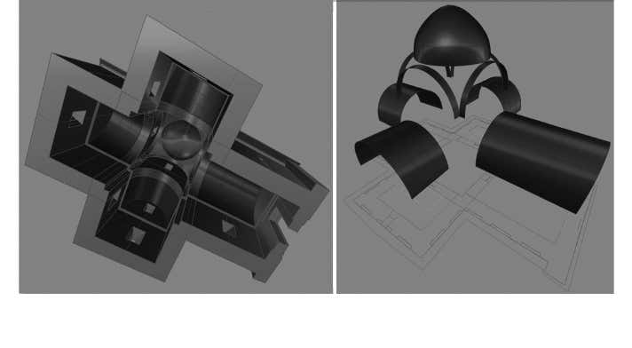

Slide 6
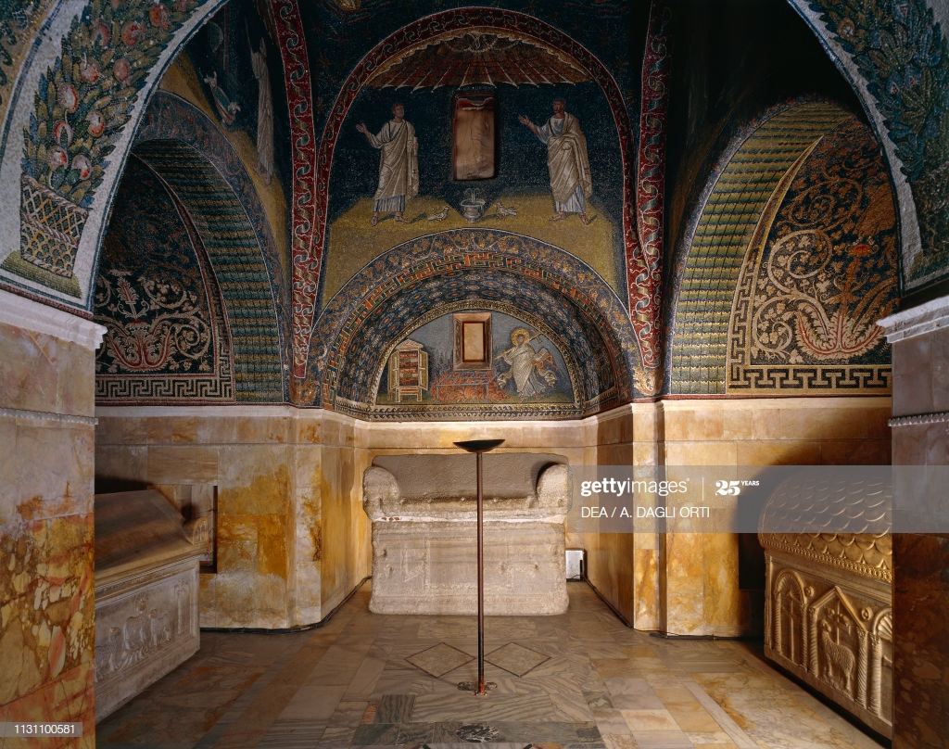

Slide 7
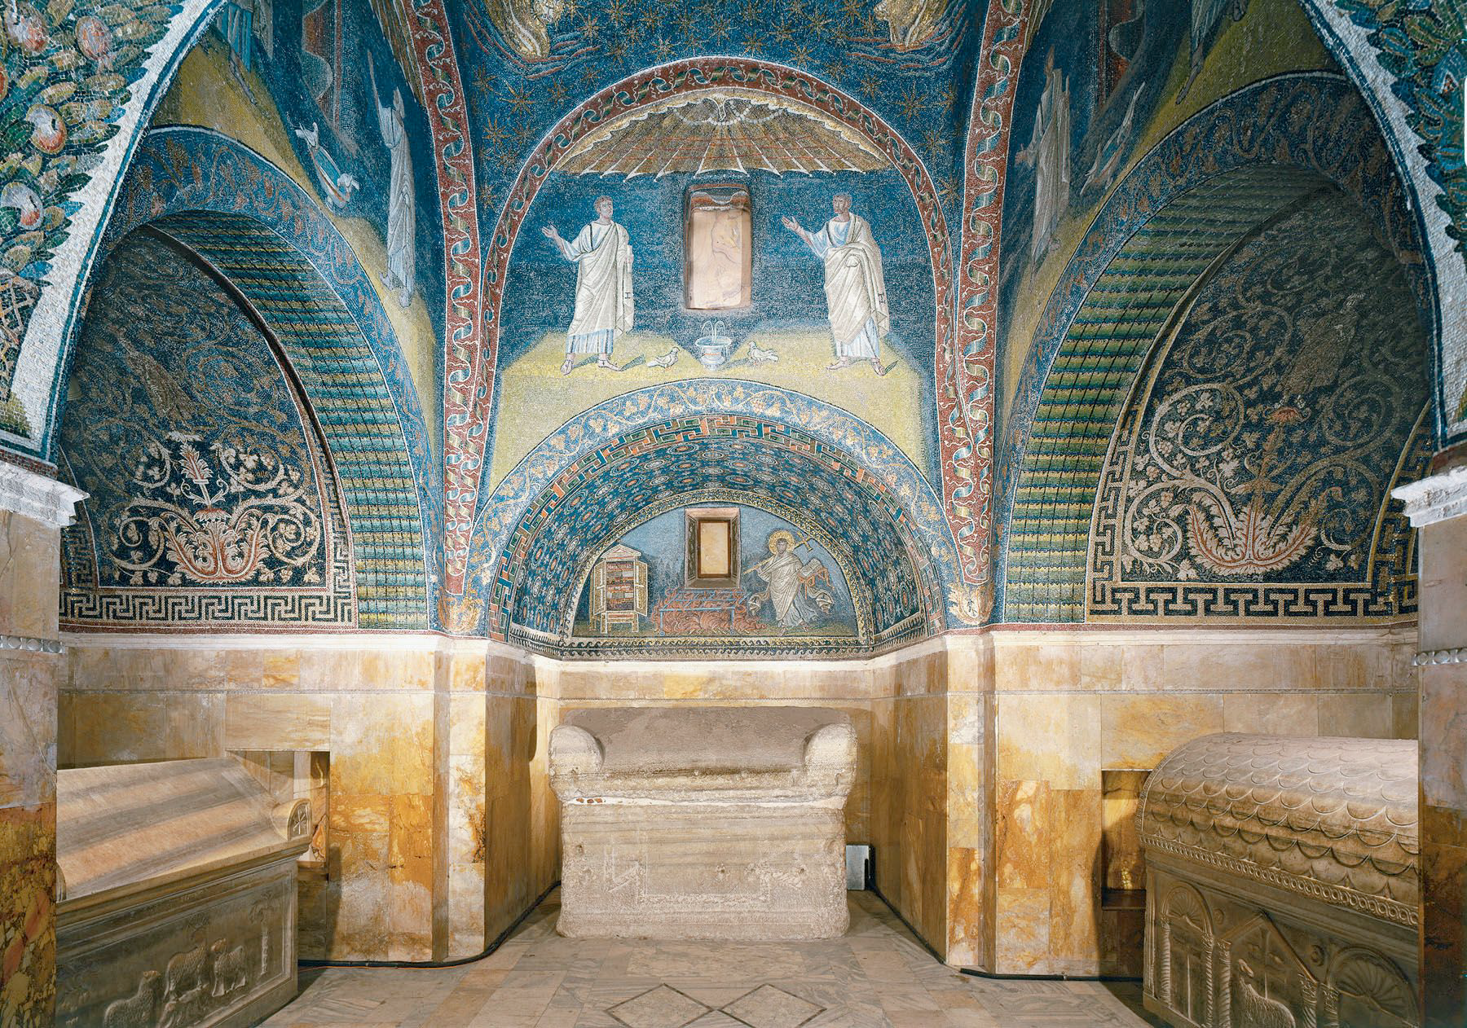
Pandantifi sa simbolima jevanđelista
apostoli
Vreža akantusa; jeleni u lunetama
Sv. Lavrentije u luneti, preko puta ulaza u mauzolej

Slide 8
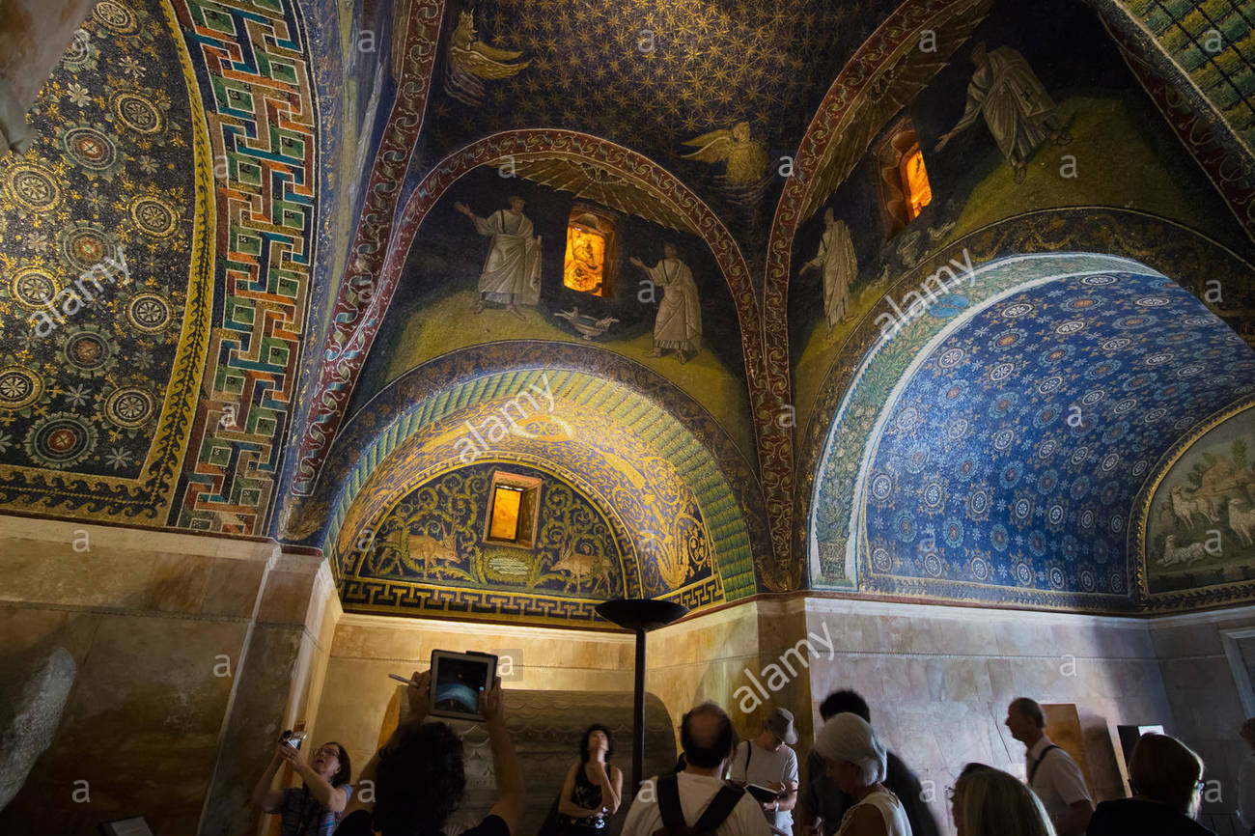
Crux gemmata
Sv. Lavrentije
Dobri pastir, iznad ulaza
Jeleni se napajaju na izvoru

Slide 9
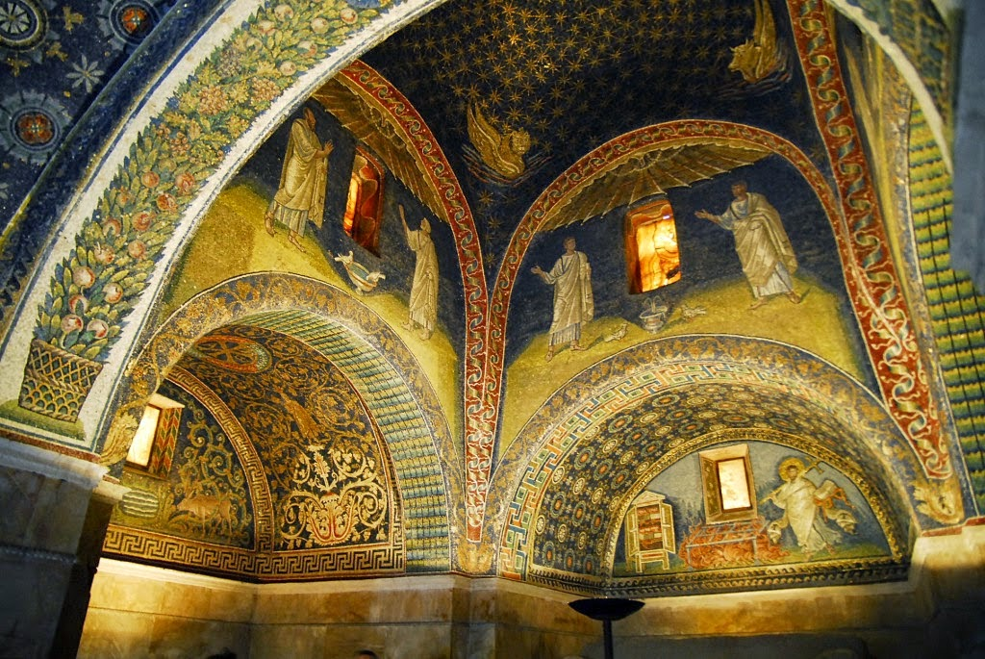
apostoli
Jeleni
Sv. Lavrentije

Slide 10
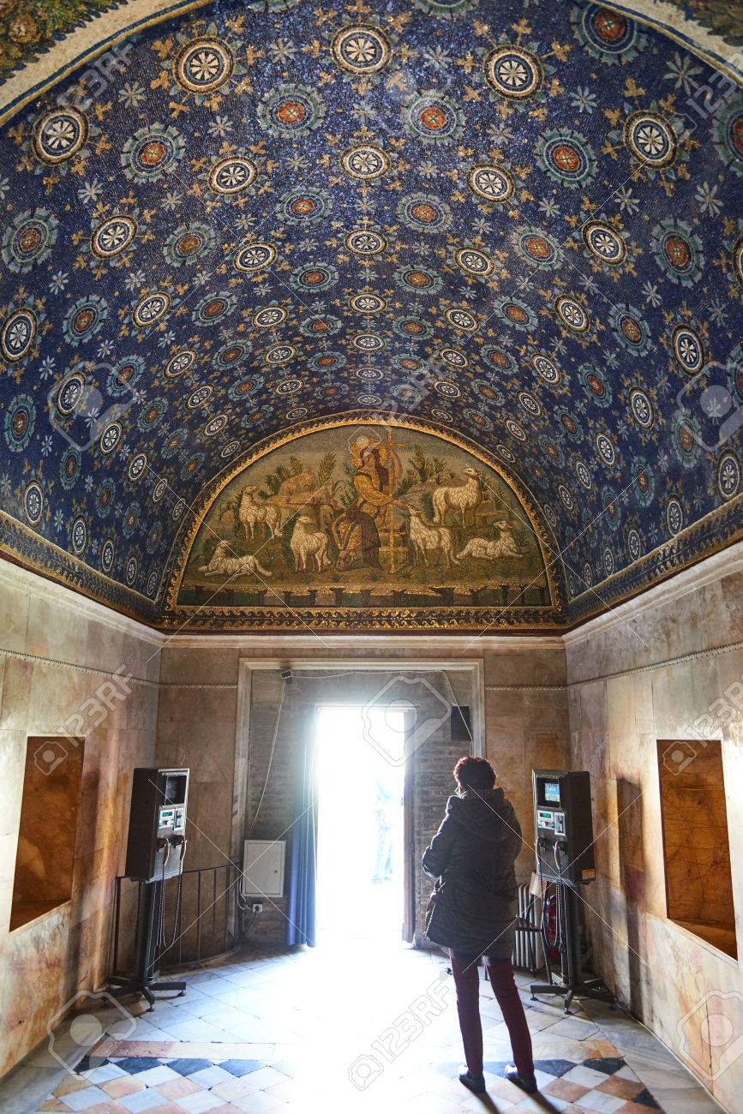

Slide 11
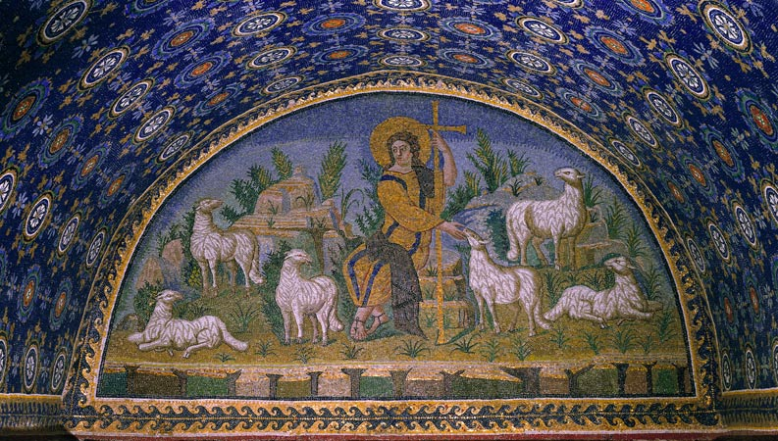
Dobri pastir u luneti iznad ulaza

Slide 12
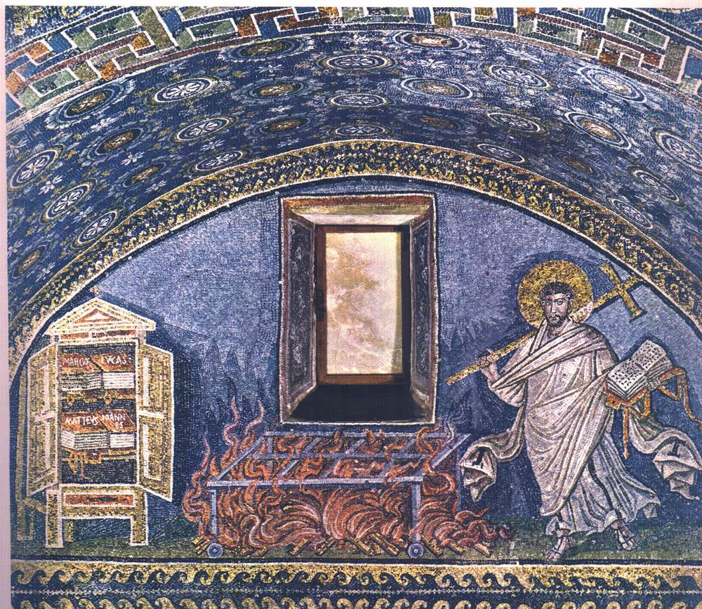
Sv. Lavrentije

Slide 13
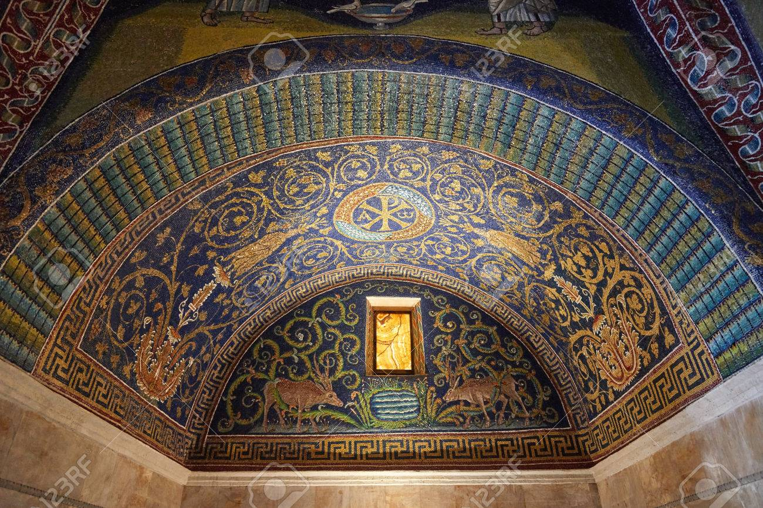
Vreža akantusa
Jeleni u lunetama (istočna i zapadna strana), napajaju se iz izvora vode

Slide 14
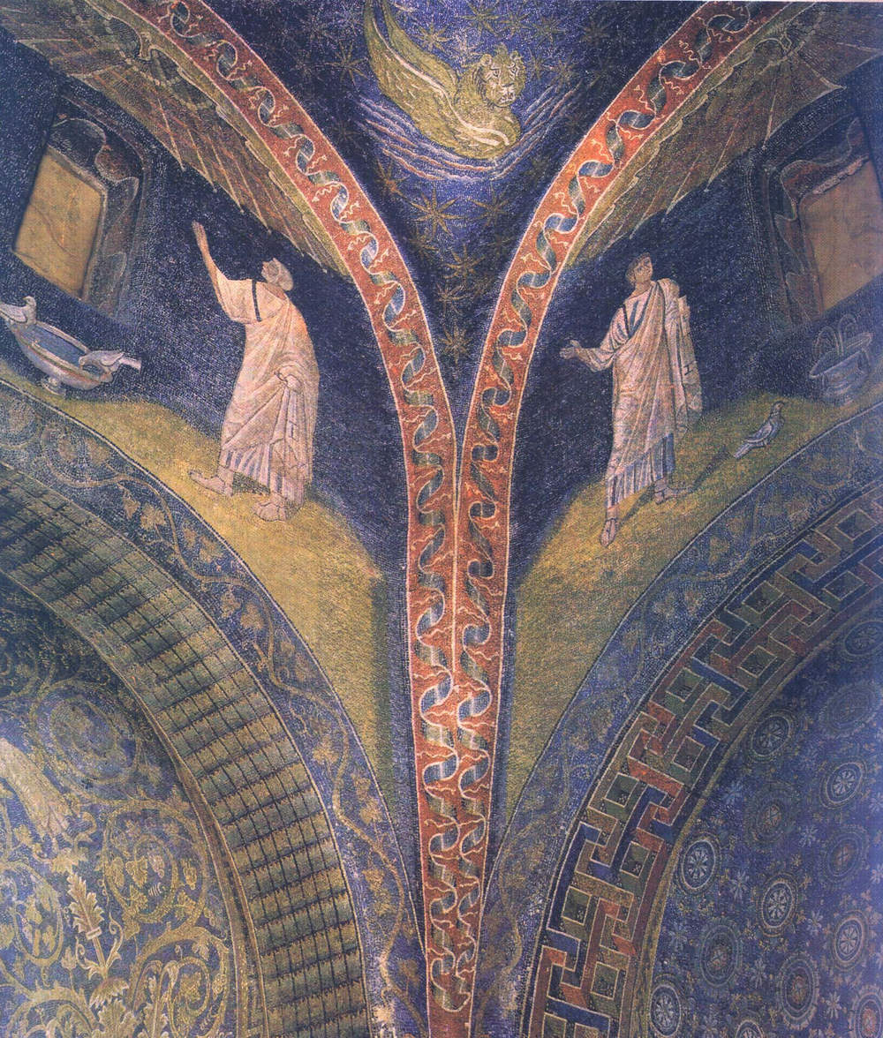

Slide 15
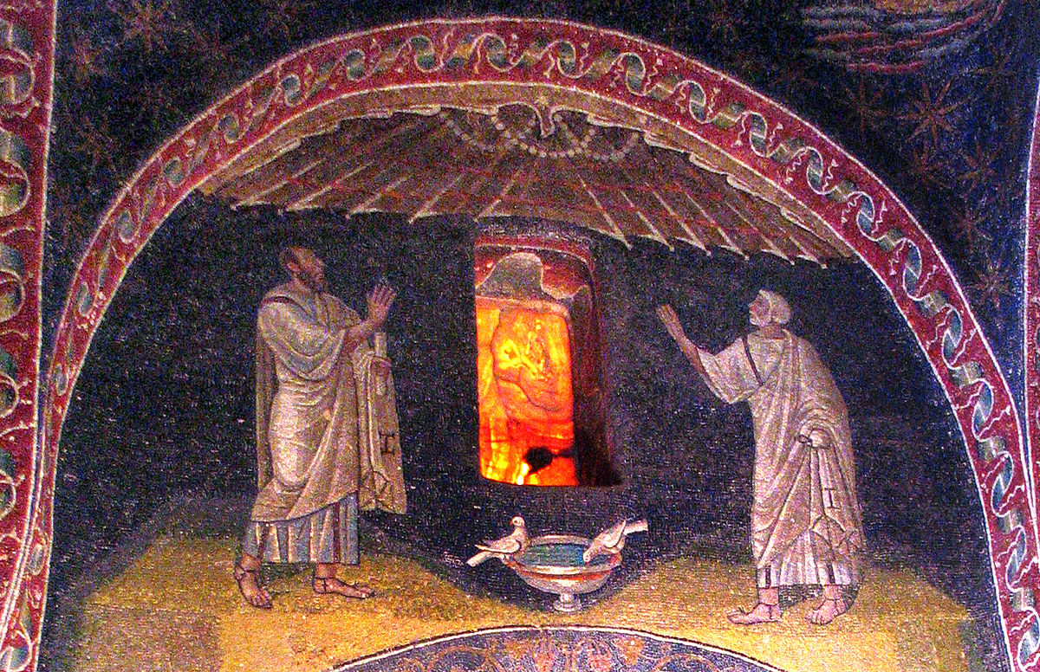
šatori
Apostoli Petar i Pavle, obratite pažnju šta drže u ruci
Fontana sa dva goluba

Slide 17
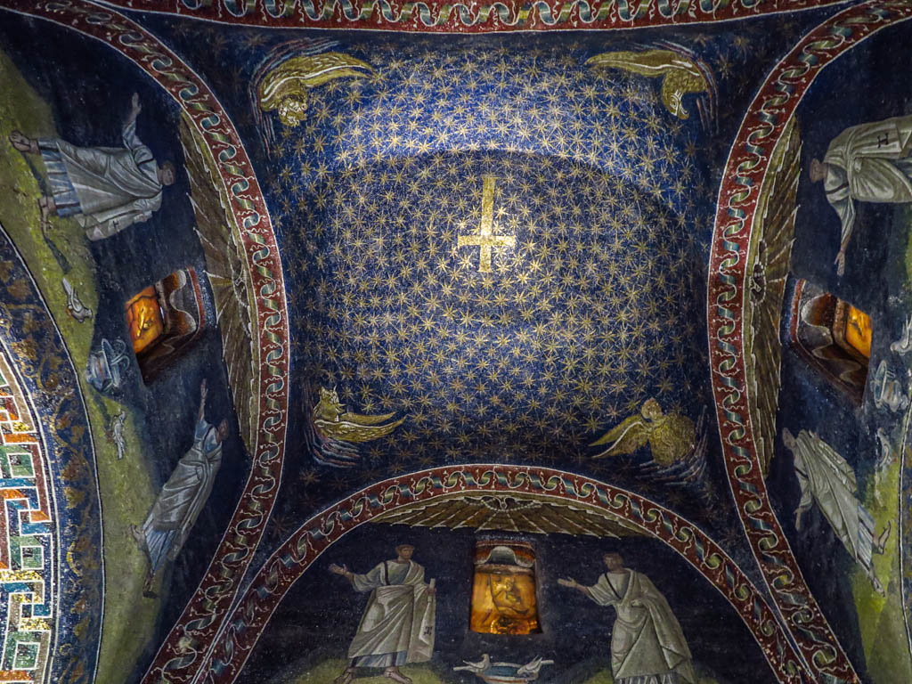
Simboli jevanđelista u pandantifima
Crux gemmata na zvezdanom nebu

Slide 18
Vežbe:
https://www.khanacademy.org/humanities/medieval-world/early-christian1/e/mausoleum-of-galla-placidia-quiz
https://www.khanacademy.org/humanities/medieval-world/early-christian1/e/early-christian

Slide 19
Literatura:
L. Mirković, Ikonografske studije.
Gerke, Kasna antika i ranohrišćanstvo.
Age of Spirituality, ed. K. Weitzmann.

